Slide 1
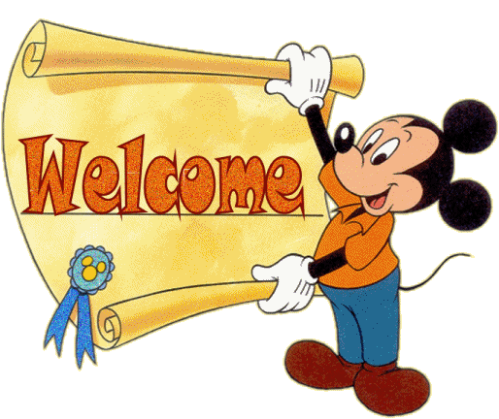
Chào mừng thầy cô và các em
đến với môn Tiếng Việt

Slide 2


BÀI 23
BÓP NÁT QUẢ CAM
Nói tên một anh hùng nhỏ tuổi mà em biết.

Slide 3
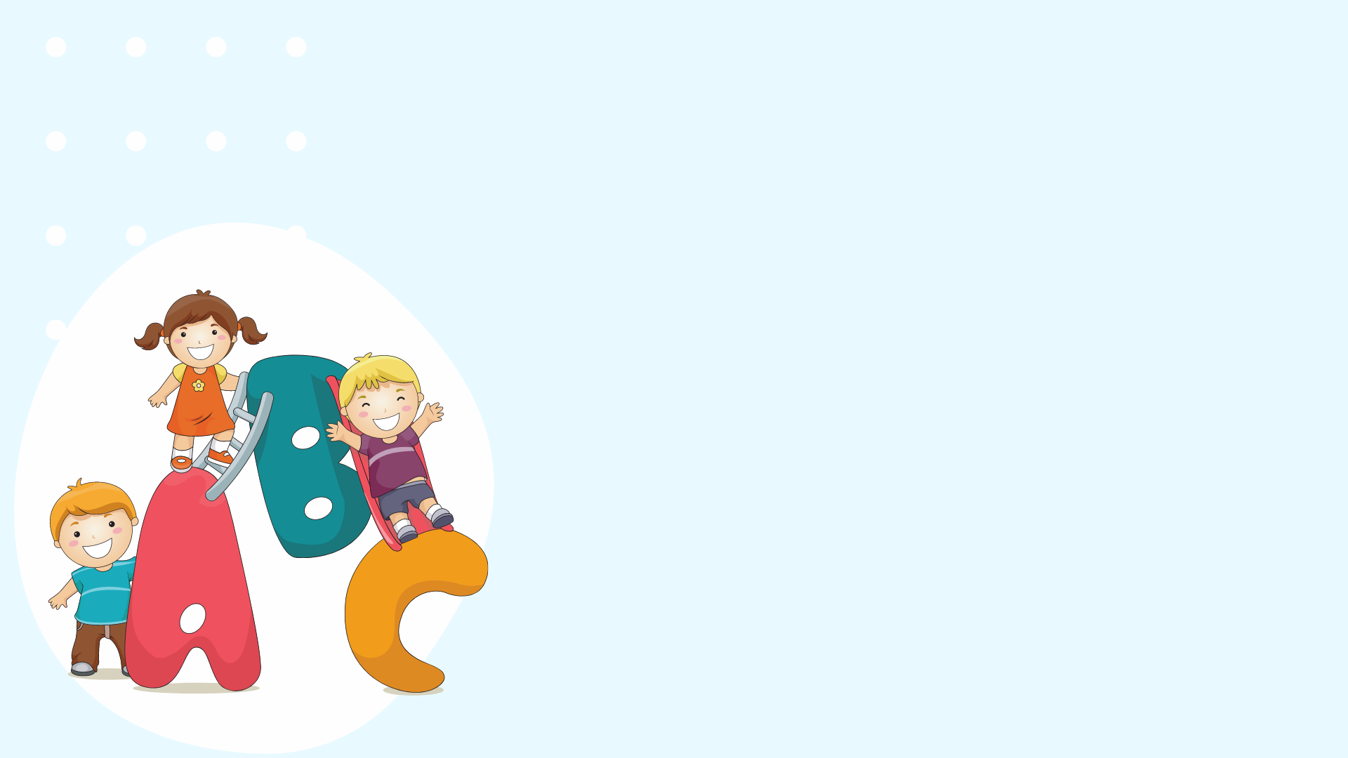
YÊU CẦU CẦN ĐẠT
Đọc đúng, rõ ràng, biết ngắt, nghỉ hợp lí.
01
Trả lời được các câu hỏi. Hiểu nội dung bài học.
02
Tìm được từ ngữ chỉ sự vật.
03

Slide 4

BÓP NÁT QUẢ CAM
Giặc Nguyên cho sứ thần sang giả vờ mượn đường để xâm chiếm nước ta. Thấy sứ giặc ngang ngược, Trần Quốc Toản vô cùng căm giận.
Biết vua họp bàn việc nước dưới thuyền rồng, Quốc Toản quyết đợi gặp nhà vua xin đánh giặc. Đợi mãi không gặp được vua, cậu liều chết xô mấy người lính gác, xăm xăm xuống bến.
Gặp vua, Quốc Toản quỳ xuống tâu:
- Cho giặc mượn đường là mất nước. Xin bệ hạ cho đánh!
Nói xong, cậu tự đặt thanh gươm lên gáy, xin chịu tội.
Vua cho Quốc Toản đứng dậy, ôn tồn bảo:
- Quốc Toản làm trái phép nước, lẽ ra phải trị tội. Nhưng còn trẻ mà đã biết lo việc nước, ta có lời khen.
Nói rồi, vua ban cho Quốc Toản một quả cam.
Quốc Toản ấm ức bước lên bờ: “Vua ban cho cam quý nhưng xem ta như trẻ con, không cho dự bàn việc nước”. Nghĩ đến quân giặc ngang ngược, cậu nghiến răng, hai bàn tay bóp chặt.
Khi trở ra, Quốc Toản xoè tay cho mọi người xem cam quý. Nhưng quả cam đã nát từ bao giờ.
(Theo Nguyễn Huy Tưởng)

Slide 5



BÓP NÁT QUẢ CAM
Giặc Nguyên cho sứ thần sang giả vờ mượn đường để xâm chiếm nước ta. Thấy sứ giặc ngang ngược, Trần Quốc Toản vô cùng căm giận.
Biết vua họp bàn việc nước dưới thuyền rồng, Quốc Toản quyết đợi gặp nhà vua xin đánh giặc. Đợi mãi không gặp được vua, cậu liều chết xô mấy người lính gác, xăm xăm xuống bến.
Gặp vua, Quốc Toản quỳ xuống tâu:
- Cho giặc mượn đường là mất nước. Xin bệ hạ cho đánh!
Nói xong, cậu tự đặt thanh gươm lên gáy, xin chịu tội.
Vua cho Quốc Toản đứng dậy, ôn tồn bảo:
- Quốc Toản làm trái phép nước, lẽ ra phải trị tội. Nhưng còn trẻ mà đã biết lo việc nước, ta có lời khen.
Nói rồi, vua ban cho Quốc Toản một quả cam.
Quốc Toản ấm ức bước lên bờ: “Vua ban cho cam quý nhưng xem ta như trẻ con, không cho dự bàn việc nước”. Nghĩ đến quân giặc ngang ngược, cậu nghiến răng, hai bàn tay bóp chặt.
Khi trở ra, Quốc Toản xoè tay cho mọi người xem cam quý. Nhưng quả cam đã nát từ bao giờ.
(Theo Nguyễn Huy Tưởng)
4

Slide 6
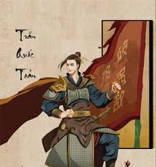
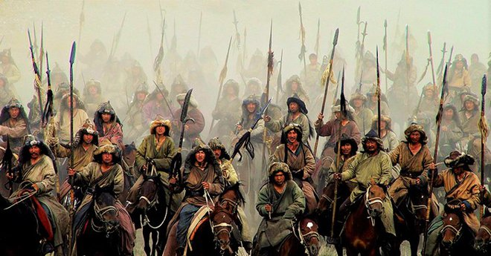
Giặc Nguyên cho sứ thần sang giả vờ mượn đường để xâm chiếm nước ta. Thấy sứ giặc ngang ngược, Trần Quốc Toản vô cùng căm giận.
Biết vua họp bàn việc nước dưới thuyền rồng, Quốc Toản quyết đợi gặp nhà vua xin đánh giặc. Đợi mãi không gặp được vua, cậu liều chết xô mấy người lính gác, xăm xăm xuống bến.
Ngang ngược: bất chấp lẽ phải, tỏ ra không sợ gì.
Trần Quốc Toản (1267- 1285): một thiếu niên anh hùng, tham gia kháng chiến chống giặc Nguyên.
Giặc Nguyên: giặc từ phương Bắc.

Slide 7
Giặc Nguyên cho sứ thần sang giả vờ mượn đường để xâm chiếm nước ta. Thấy sứ giặc ngang ngược, Trần Quốc Toản vô cùng căm giận.
Biết vua họp bàn việc nước dưới thuyền rồng, Quốc Toản quyết đợi gặp nhà vua xin đánh giặc. Đợi mãi không gặp được vua, cậu liều chết xô mấy người lính gác, xăm xăm xuống bến.
Giặc Nguyên cho sứ thần sang giả vờ mượn đường để xâm chiếm nước ta.

Slide 8
Gặp vua, Quốc Toản quỳ xuống tâu:
- Cho giặc mượn đường là mất nước. Xin bệ hạ cho đánh!
Nói xong, cậu tự đặt thanh gươm lên gáy, xin chịu tội.

Slide 9
Vua cho Quốc Toản đứng dậy, ôn tồn bảo:
- Quốc Toản làm trái phép nước, lẽ ra phải trị tội. Nhưng còn trẻ mà đã biết lo việc nước, ta có lời khen.
Nói rồi, vua ban cho Quốc Toản một quả cam.
Phép nước: là pháp luật của Nhà nước

Slide 10
Quốc Toản ấm ức bước lên bờ: “Vua ban cho cam quý nhưng xem ta như trẻ con, không cho dự bàn việc nước”. Nghĩ đến quân giặc ngang ngược, cậu nghiến răng, hai bàn tay bóp chặt.
Khi trở ra, Quốc Toản xoè tay cho mọi người xem cam quý. Nhưng quả cam đã nát từ bao giờ.
4
Quốc Toản ấm ức bước lên bờ: “Vua ban cho cam quý nhưng xem ta như trẻ con, không cho dự bàn việc nước”.
Ấm ức: bực tức mà phải cố nén lại, không thể nói ra được.

Slide 11

Luyện đọc nhóm

Slide 12

BÓP NÁT QUẢ CAM
Giặc Nguyên cho sứ thần sang giả vờ mượn đường để xâm chiếm nước ta. Thấy sứ giặc ngang ngược, Trần Quốc Toản vô cùng căm giận.
Biết vua họp bàn việc nước dưới thuyền rồng, Quốc Toản quyết đợi gặp nhà vua xin đánh giặc. Đợi mãi không gặp được vua, cậu liều chết xô mấy người lính gác, xăm xăm xuống bến.
Gặp vua, Quốc Toản quỳ xuống tâu:
- Cho giặc mượn đường là mất nước. Xin bệ hạ cho đánh!
Nói xong, cậu tự đặt thanh gươm lên gáy, xin chịu tội.
Vua cho Quốc Toản đứng dậy, ôn tồn bảo:
- Quốc Toản làm trái phép nước, lẽ ra phải trị tội. Nhưng còn trẻ mà đã biết lo việc nước, ta có lời khen.
Nói rồi, vua ban cho Quốc Toản một quả cam.
Quốc Toản ấm ức bước lên bờ: “Vua ban cho cam quý nhưng xem ta như trẻ con, không cho dự bàn việc nước”. Nghĩ đến quân giặc ngang ngược, cậu nghiến răng, hai bàn tay bóp chặt.
Khi trở ra, Quốc Toản xoè tay cho mọi người xem cam quý. Nhưng quả cam đã nát từ bao giờ.
(Theo Nguyễn Huy Tưởng)
4

Slide 13

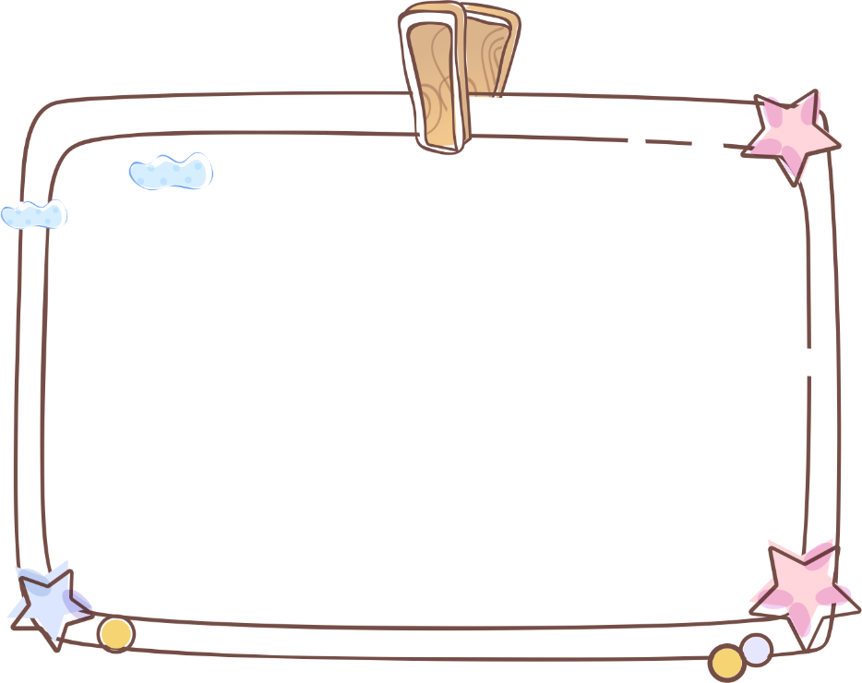

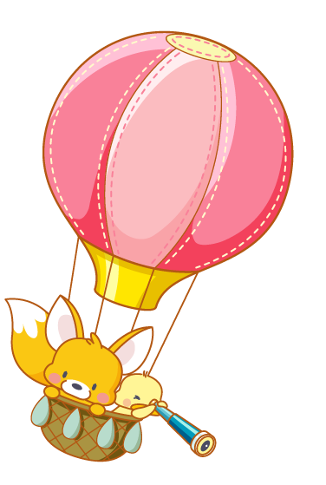


Yêu cầu
- Phân công đọc theo đoạn
- Tất cả thành viên đều đọc
- Sửa lỗi cho bạn nếu bạn đọc chưa đúng.
Luyện đọc nhóm

Slide 14

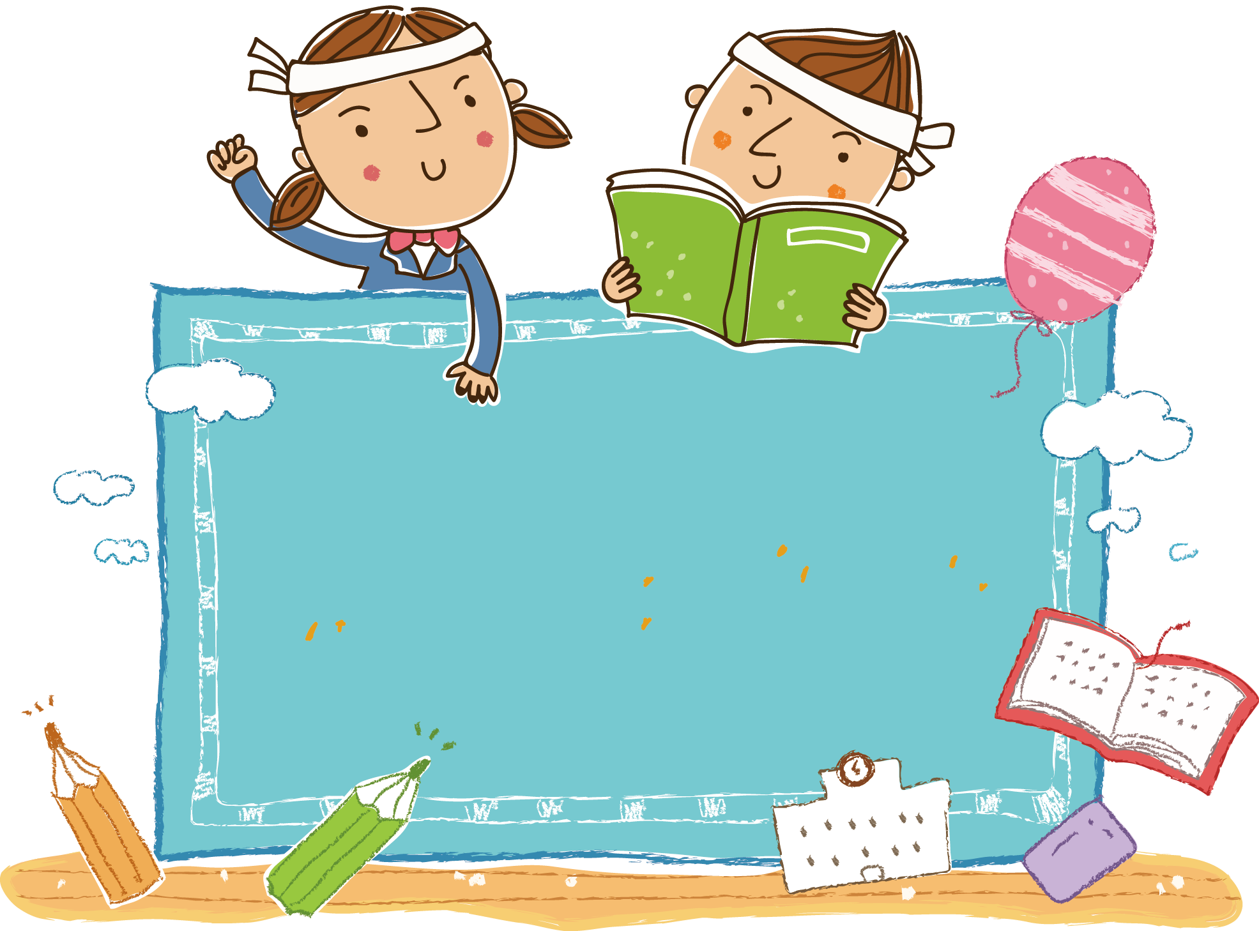
Tìm hiểu bài

Slide 15
BÓP NÁT QUẢ CAM
Giặc Nguyên cho sứ thần sang giả vờ mượn đường để xâm chiếm nước ta. Thấy sứ giặc ngang ngược, Trần Quốc Toản vô cùng căm giận.
Biết vua họp bàn việc nước dưới thuyền rồng, Quốc Toản quyết đợi gặp nhà vua xin đánh giặc. Đợi mãi không gặp được vua, cậu liều chết xô mấy người lính gác, xăm xăm xuống bến.
Gặp vua, Quốc Toản quỳ xuống tâu:
- Cho giặc mượn đường là mất nước. Xin bệ hạ cho đánh!
Nói xong, cậu tự đặt thanh gươm lên gáy, xin chịu tội.
Vua cho Quốc Toản đứng dậy, ôn tồn bảo:
- Quốc Toản làm trái phép nước, lẽ ra phải trị tội. Nhưng còn trẻ mà đã biết lo việc nước, ta có lời khen.
Nói rồi, vua ban cho Quốc Toản một quả cam.
Quốc Toản ấm ức bước lên bờ: “Vua ban cho cam quý nhưng xem ta như trẻ con, không cho dự bàn việc nước”. Nghĩ đến quân giặc ngang ngược, cậu nghiến răng, hai bàn tay bóp chặt.
Khi trở ra, Quốc Toản xoè tay cho mọi người xem cam quý. Nhưng quả cam đã nát từ bao giờ.
(Theo Nguyễn Huy Tưởng)
4
Notes:
Giặc Nguyên có âm mưu gì đối với nước ta?

Slide 16
1. Trần Quốc Toản xin gặp vua để làm gì?
Giặc Nguyên cho sứ thần sang giả vờ mượn đường để xâm chiếm nước ta. Thấy sứ giặc ngang ngược, Trần Quốc Toản vô cùng căm giận.
Biết vua họp bàn việc nước dưới thuyền rồng, Quốc Toản quyết đợi gặp nhà vua xin đánh giặc. Đợi mãi không gặp được vua, cậu liều chết xô mấy người lính gác, xăm xăm xuống bến.
Notes:
1. Trần Quốc Toản xin gặp vua để làm gì?
Các con hãy đọc thầm đ 1 để TL nhé

Slide 17
2. Tìm chi tiết cho thấy Trần Quốc Toản rất nóng lòng gặp vua?
Giặc Nguyên cho sứ thần sang giả vờ mượn đường để xâm chiếm nước ta. Thấy sứ giặc ngang ngược, Trần Quốc Toản vô cùng căm giận.
Biết vua họp bàn việc nước dưới thuyền rồng, Quốc Toản quyết đợi gặp nhà vua xin đánh giặc. Đợi mãi không gặp được vua, cậu liều chết xô mấy người lính gác, xăm xăm xuống bến.
Notes:
Những chi tiết cho thấy TQT rất nóng lòng gặp vua là Đợi mãi không gặp được vua, cậu liều chết xô mấy người lính gác, xăm xăm xuống bến (tức là đi nhanh xuống bến). Từ đó ta thấy TQT rất lo cho nước, thương người dân nước mình. Khi đọc những chi tiết này, cta đọc giọng nhanh, dứt khoát.
-QT nói gì khi gặp vua?
Câu này đọc tn? ( giọng nhấn mạnh, dứt khoát)

Slide 18
3. Vua khen Trần Quốc Toản thế nào?
Vua cho Quốc Toản đứng dậy, ôn tồn bảo:
- Quốc Toản làm trái phép nước, lẽ ra phải trị tội. Nhưng còn trẻ mà đã biết lo việc nước, ta có lời khen.
Nói rồi, vua ban cho Quốc Toản một quả cam.
Notes:
Chúng mình đọc đ3 để tìm câu TL nhé! + … còn trẻ mà đã biết lo việc nước
+Thông thường, con người ở tuổi thiếu niên chỉ biết ăn uống, học tập, vui chơi. Khi trưởng thành, là người lớn mới lo cho gia đình, cho đất nước. Nhưng TQT tuy còn nhỏ, vẫn là 1 thiếu niên mà lại xin vua cho đánh giặc, là b’ lo cho nước nên vua đã khen TQT, đọc câu nói của vua với giọng tn? (

Slide 19
Vua đã ban cho Trần Quốc Toản món quà gì?
4. Vì sao được vua khen mà Trần Quốc Toản vẫn ấm ức?
Quốc Toản ấm ức bước lên bờ: “Vua ban cho cam quý nhưng xem ta như trẻ con, không cho dự bàn việc nước”. Nghĩ đến quân giặc ngang ngược, cậu nghiến răng, hai bàn tay bóp chặt.
Khi trở ra, Quốc Toản xoè tay cho mọi người xem cam quý. Nhưng quả cam đã nát từ bao giờ.
4
Notes:
Vì sao được vua khen mà Trần Quốc Toản vẫn ấm ức?
+TQT được vua khen mà vẫ ấm ức vì nghĩ vua coi mình như trẻ con, không cho dự bàn việc nước. Trong lúc ấm ức như thế, TQT lại nghĩ đến quân giặc ngang ngược, cậu đã nghiến răng, nắm chặt bàn tay lại nên vô tình quả cam trong tay của TQT bị bóp nát.

Slide 20
5. Việc Trần Quốc Toản vô tình bóp nát quả cam thể hiện điều gì?
→ Quốc Toản rất yêu nước và căm thù giặc.
Notes:
5. Vậy Việc Trần Quốc Toản vô tình bóp nát quả cam thể hiện điều gì?
… thể hiện Quốc Toản rất yêu nước và căm thù giặc. Nhỏ tuổi như TQT mà đã có lòng yêu nước, căm thù giặc thì thạt đáng khâm phục, đáng để chúng ta học tập. SL 21 TQT là người như thế nào?

Slide 21
- Trần Quốc Toản là người như thế nào?
NỘI DUNG
Trần Quốc Toản là thiếu niên có lòng yêu nước, căm thù giặc sâu sắc.
Cách đọc:
- Đọc đúng các từ ngữ
- Đọc to, rõ ràng, ngắt nghỉ hợp lí.
- Đọc phân biệt giọng nhân vật.
Notes:
+ MR: Con học tập được điều gì ở TQT?
Con thể hiện lòng Yêu nước = việc làm nào? (chăm chỉ ht, giữ VS môi trường, yêu thương giúp đỡ mn, …)

Slide 22
Luyện tập theo văn bản đọc
Notes:
-Bây giờ chúng mình cùng nhau luyện đọc lại bài kiểu p/vai
+ Phân vai đọc nhóm 3 (dẫn chuyện, vua, TQT)

Slide 23
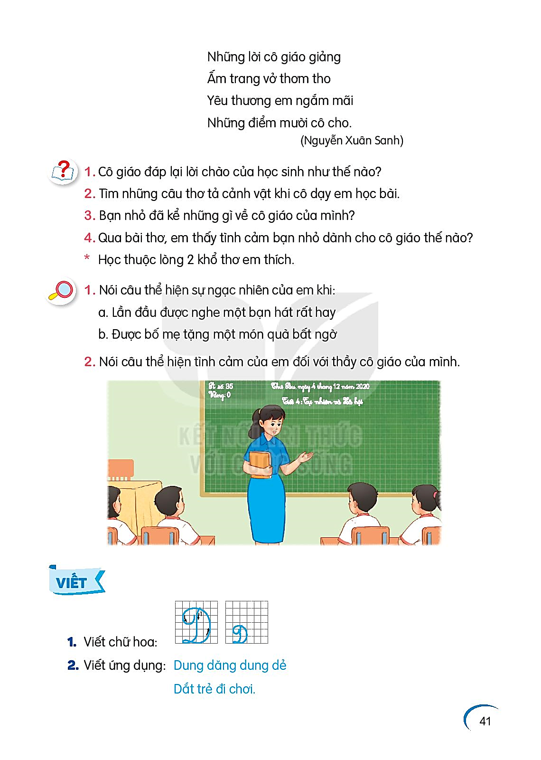
1. Xếp các từ ngữ dưới đây vào nhóm thích hợp:
Trần Quốc Toản
vua
thuyền rồng
quả cam
lính
a
a
b
b
a
sứ thần
thanh gươm
a
b
Từ ngữ chỉ người
Từ ngữ chỉ vật
a
b
Notes:
+ BT 1 yêu cầu các con làm gì?
- Bài 1 có mấy nhóm từ, đó là những nhóm từ nào?
Cô gọi nhóm từ ngữ chỉ người là nhóm a, nhóm từ ngữ chỉ vật là nhóm b. Bây giờ các con hãy viết tên nhóm thích hợp dưới mỗi từ vào sách nhé!
Các từ này là từ chỉ gì? (SV)
+ MR: HS đặt câu với 1 từ trong bài.

Slide 24
2. Kết hợp ô chữ bên trái với ô chữ bên phải để tạo câu nêu hoạt động
trẻ tuổi mà dũng cảm.
Trần Quốc Toản
là một cậu bé có lòng yêu nước.
xô mấy người lính gác, xăm xăm xuống bến để gặp vua.
Notes:
+ BT 2 yêu cầu các con làm gì? – Hs nối vào sách
Nếu kết hợp TQT với “trẻ tuổi …” được câu kiểu gì?
Nếu kết hợp TQT với “là một …” được câu kiểu gì?

Slide 25
YÊU CẦU CẦN ĐẠT
Đọc đúng, rõ ràng, biết ngắt, nghỉ hợp lí.
01
Trả lời được các câu hỏi. Hiểu nội dung bài học.
02
Tìm được từ ngữ chỉ sự vật.
03

Slide 26


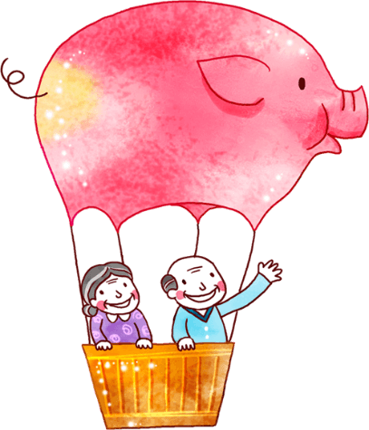




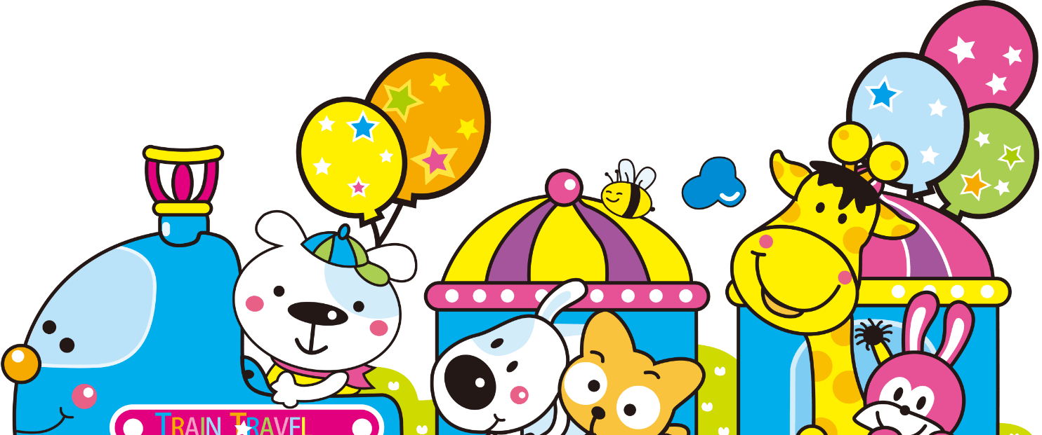
CỦNG CỐ BÀI HỌC

